Slide 1
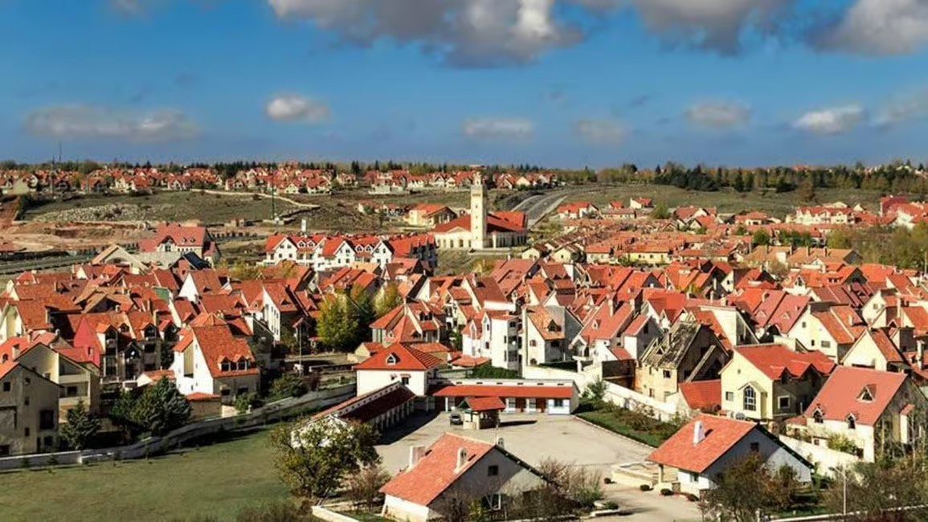
Ifrane - Maroc

Slide 2
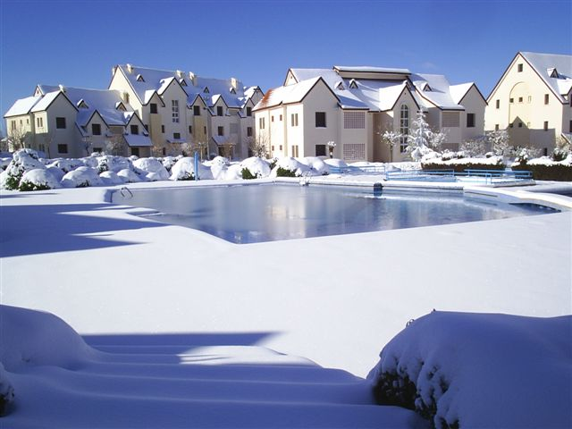
Neige_ifrane

Slide 3
Ifrane (en amazighe : ⵉⴼⵔⴰⵏ, Ifran Écouterⓘ; en arabe : إفران) est une ville et commune urbaine du Maroc située dans le Moyen-Atlas, à 1 650 mètres d'altitude. Elle est le chef-lieu de la province d'Ifrane, dans la région administrative de Fès-Meknès, et compte une population de 15 553 habitants[1].
Ifrane est surnommée la petite Suisse en raison de son climat et de ses paysages enneigés et montagneux rappelant le pays neutre.

Slide 4
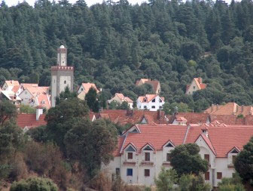
Centre-ville d'Ifrane

Slide 5
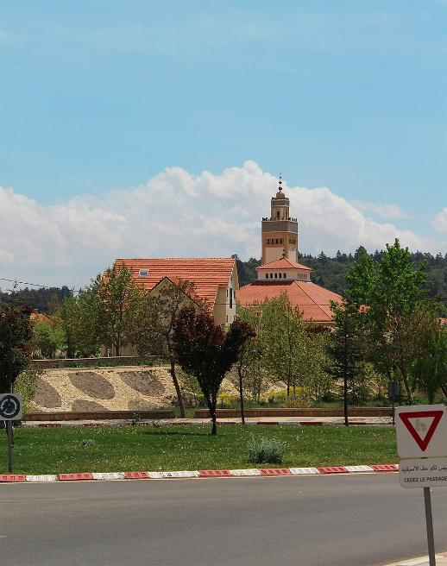
Mosquée Mohammed VI d'Ifrane.

Slide 6
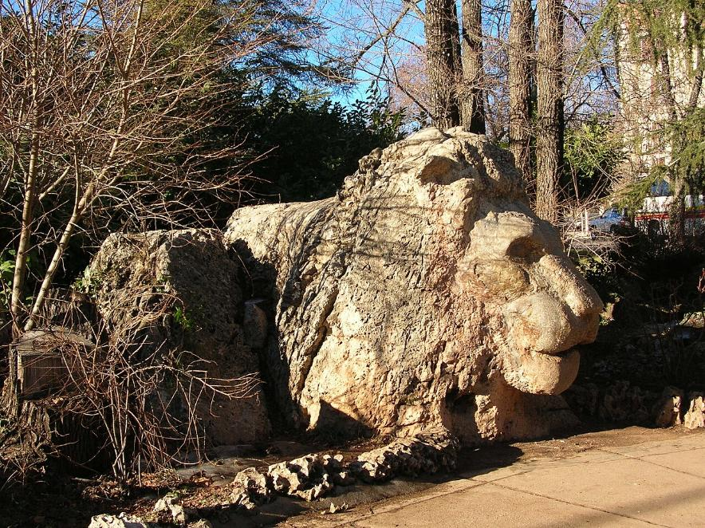
Sculpture d'un lion dans un parc de la ville.

Slide 7
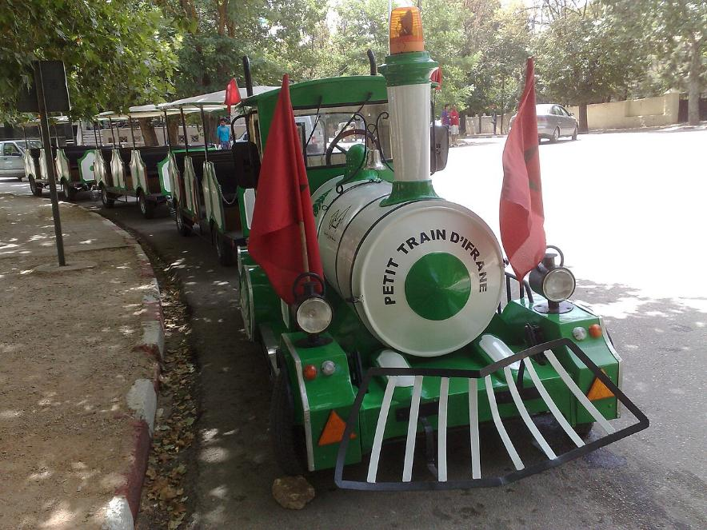
: Petit train touristique d'Ifrane

Slide 8
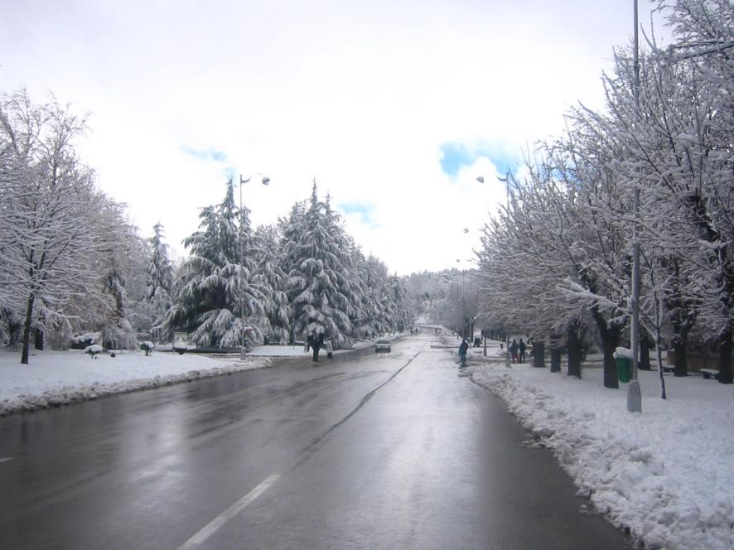
Neige à Ifrane

Slide 9
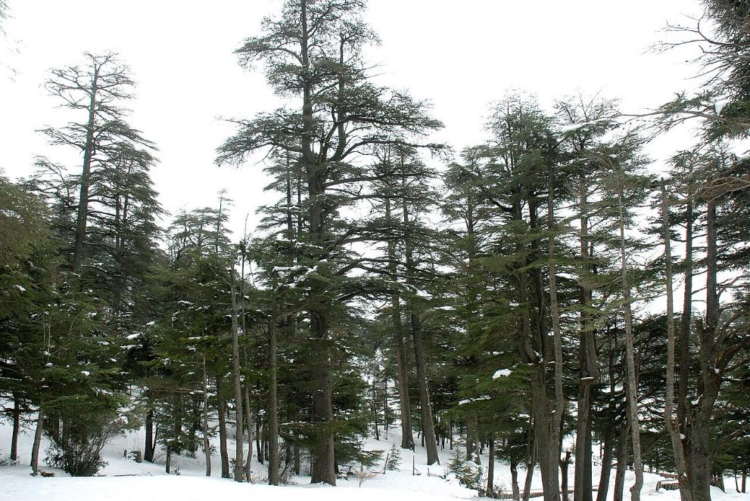
Cèdres de l'Atlas

Slide 10
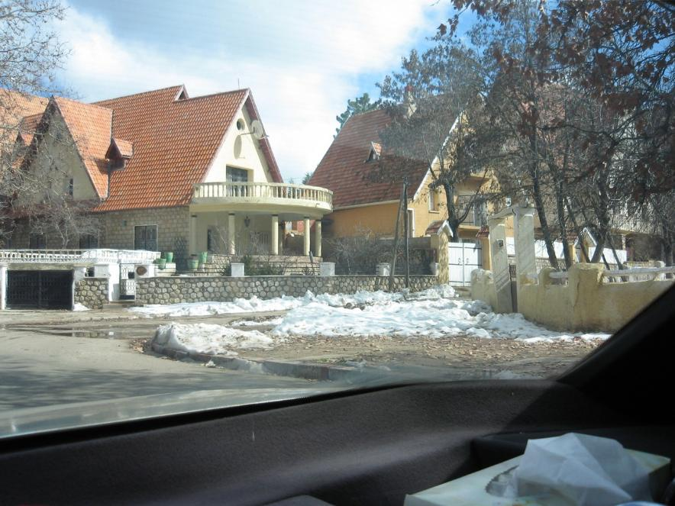
Rue d'Ifrane sous la neige

Slide 11
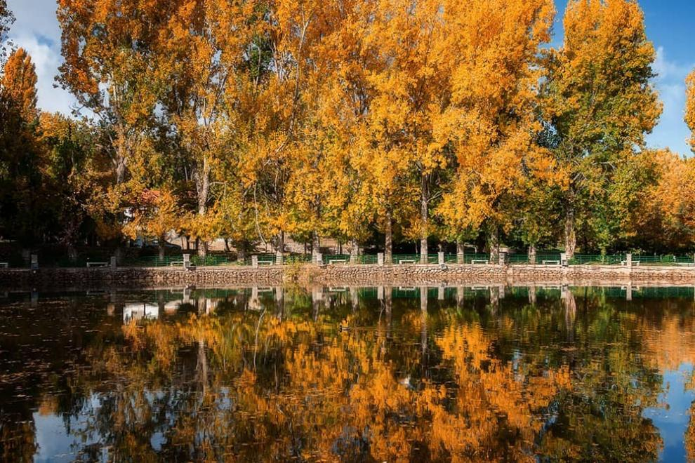
Ville Installée Dans Les Montagnes Au Maroc

Slide 12
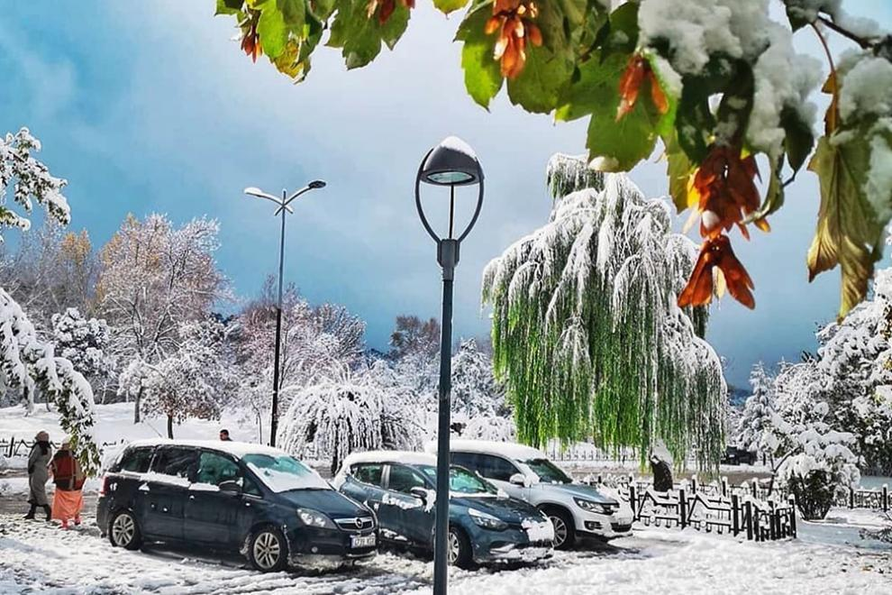
Un Climat Stimulant à ifrane

Slide 13
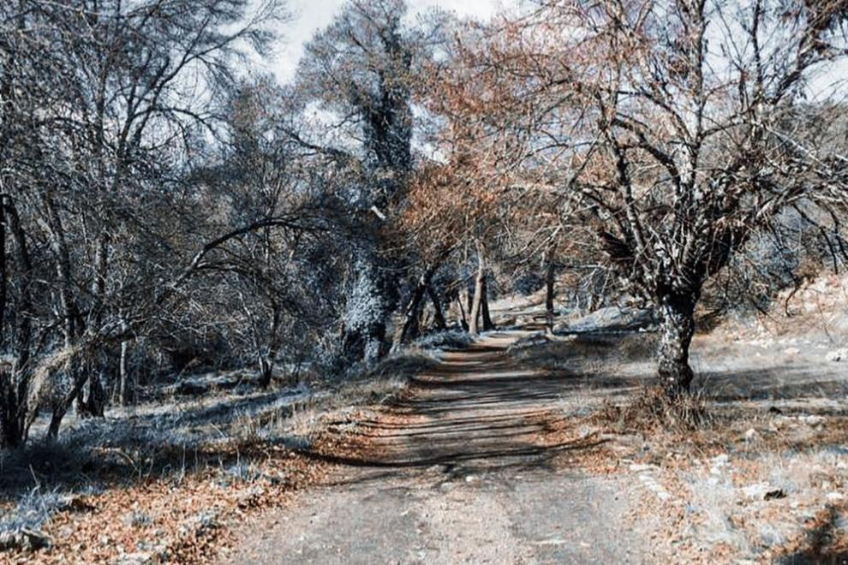

Slide 14
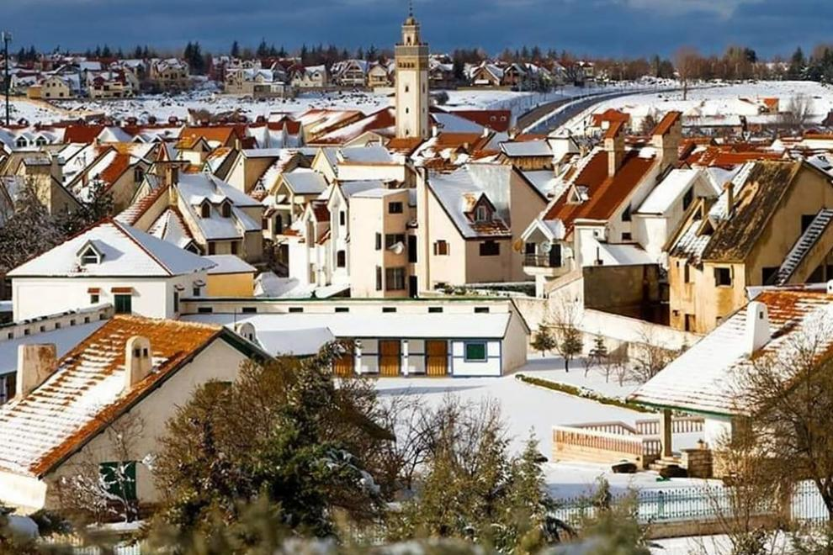
ifrane-ville-moyen-atlas-marocain-montagne-infos-tourisme-maroc
Ifrane -Maroc

Slide 15
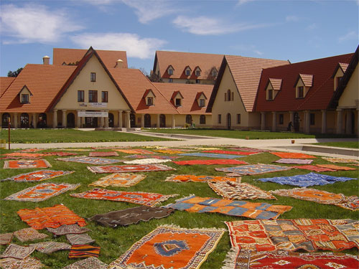
Tapis de prière sur le campus de l'Université Al Akhawayn

Slide 16
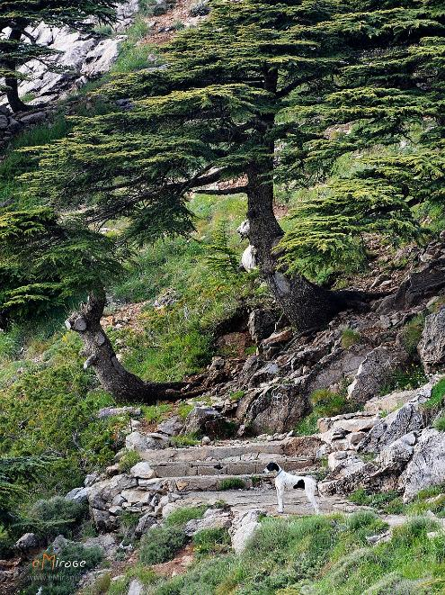
Azro nethour - Partie nationale du Djurdjura

Slide 17
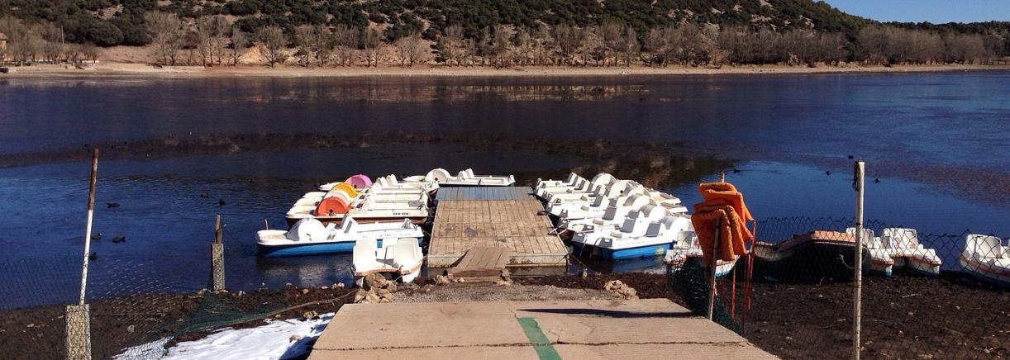
le-lac-gele-en-janvier

Slide 18
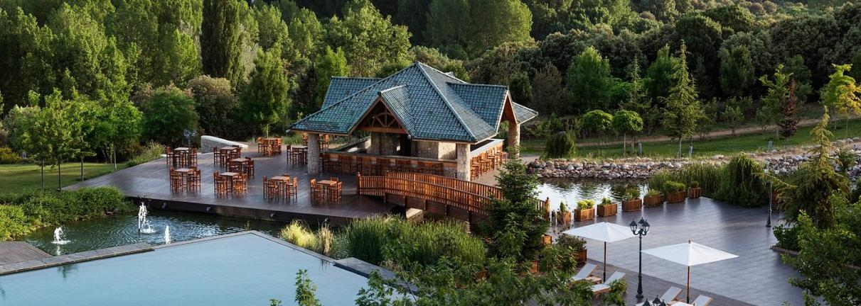
michlifen-ifrane-

Slide 19
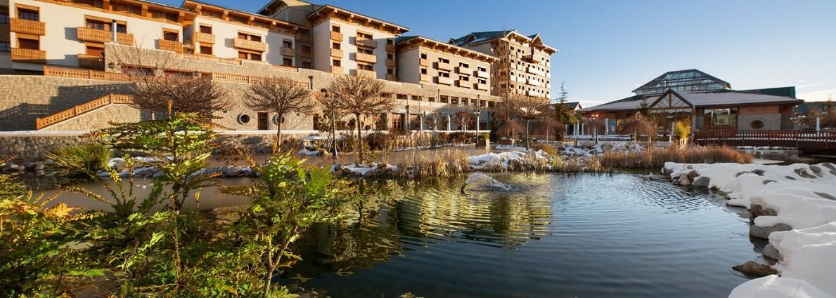
michlifen-ifrane-suites

Slide 20
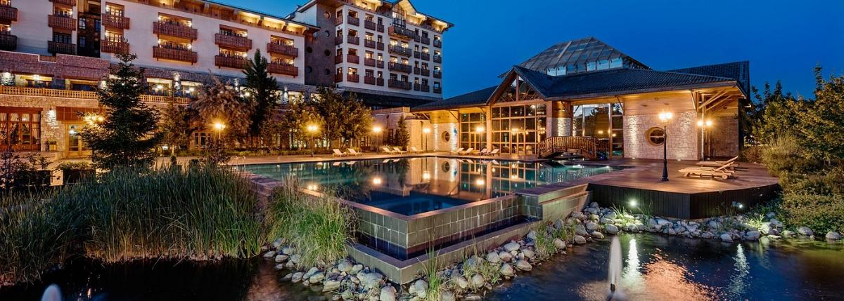

Slide 21
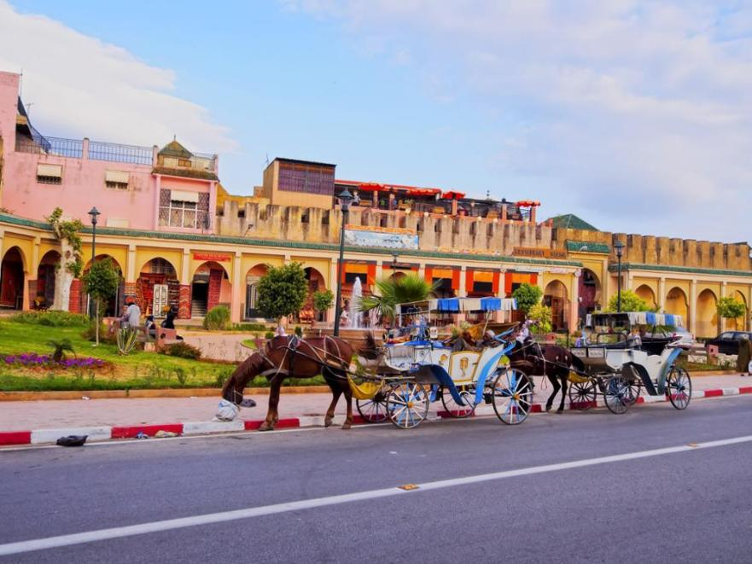

Slide 22
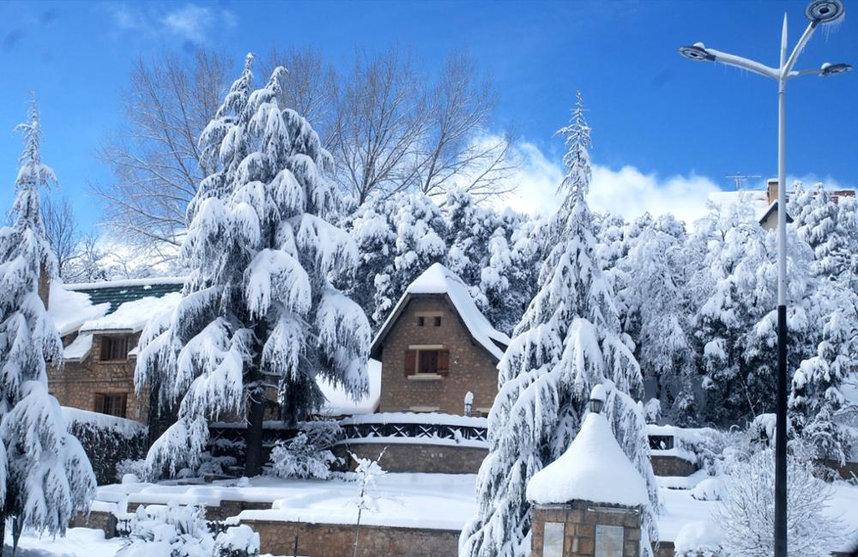

Slide 23
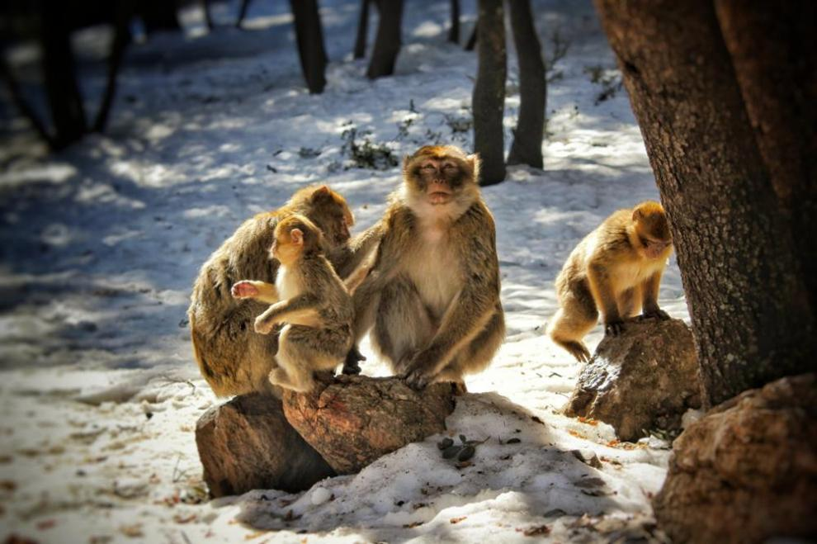

Slide 24
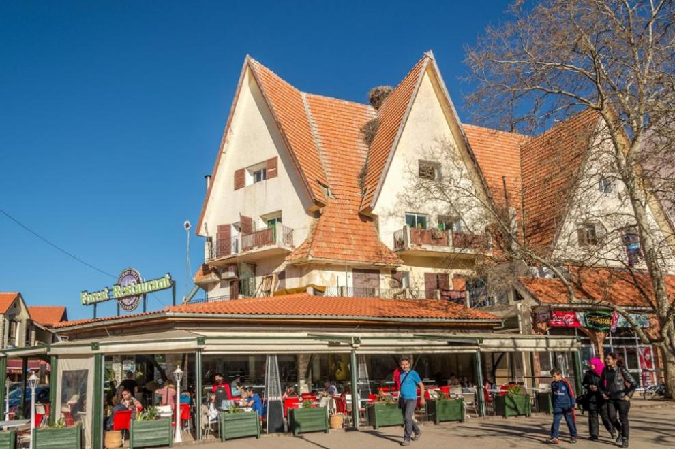

Slide 25
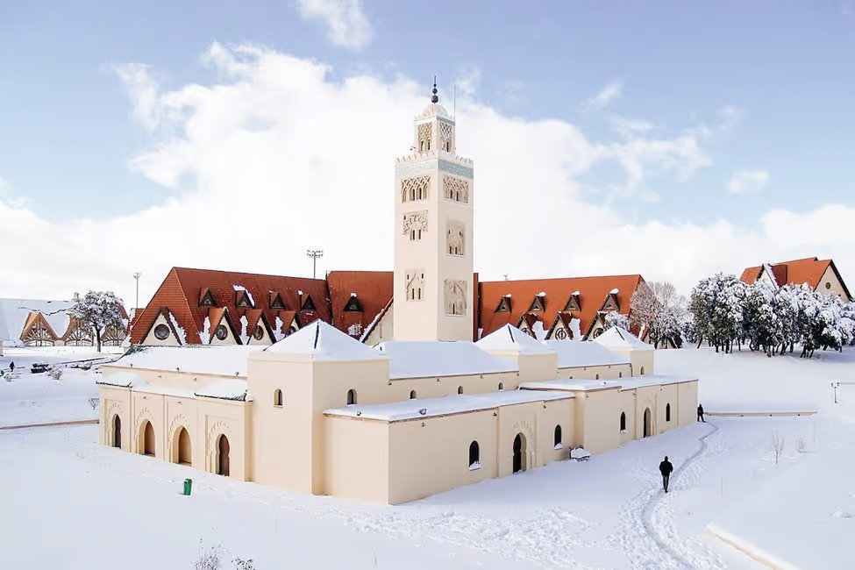

Slide 26
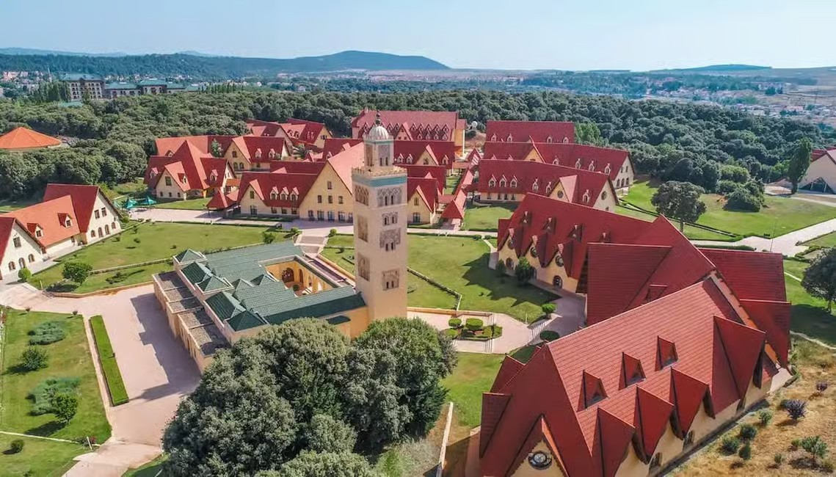

Slide 27
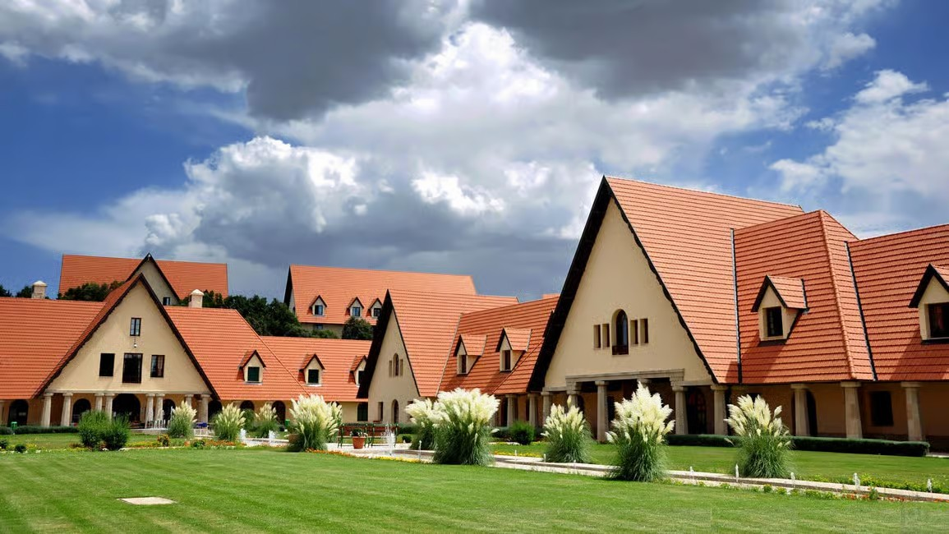

Slide 28
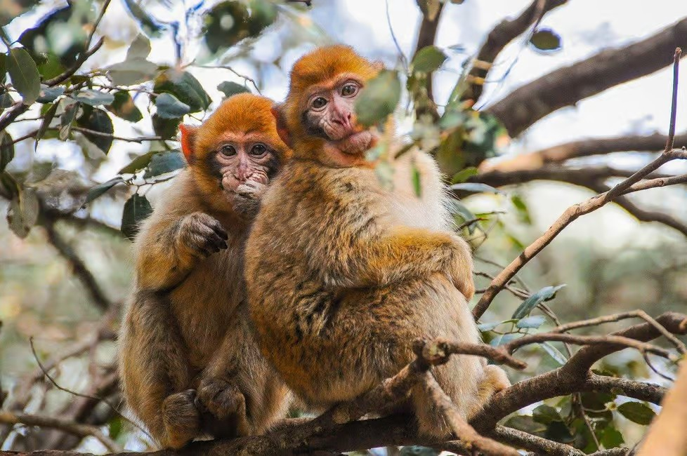

Slide 29
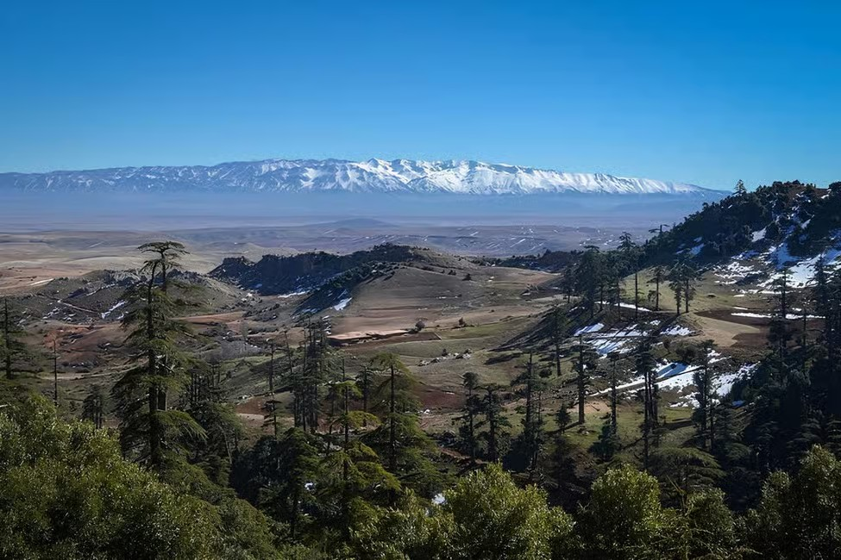

Slide 30
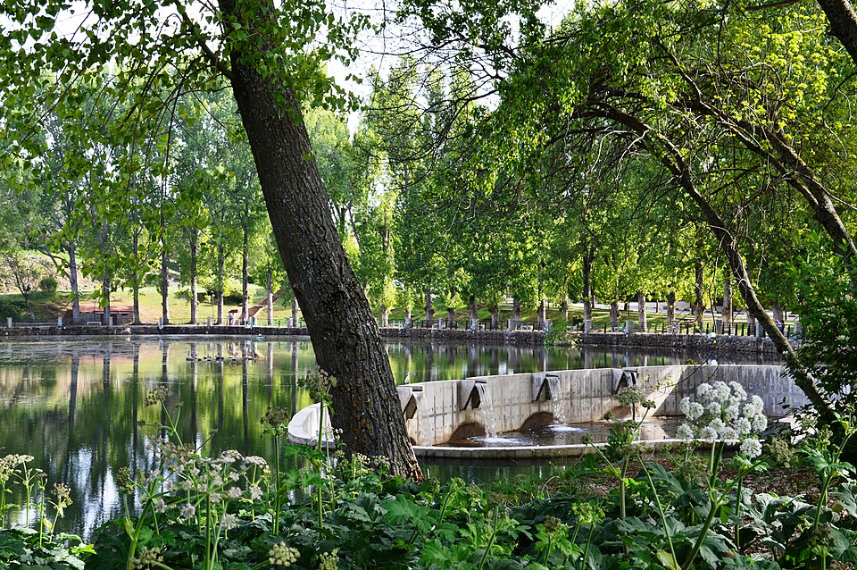
Le Parc National D’Ifrane

Slide 31


Lorient Vous A Présenté La Ville Marocaine - D’Ifrane Maroc
Les Images Et Le Son Du Net
Daniel

